Slide 1
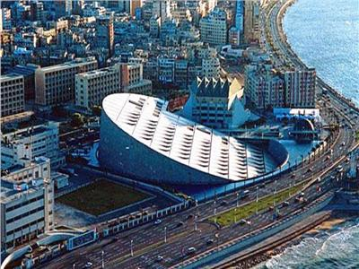
- تعتبر من أهم أماكن السياحة في الإسكندرية ومصر بشكل عام؛ حيث أنها منارة الثقافات والفنون والحضارات المختلفة حول العالم وتم افتتاح المكتبة بشكلها الجديد عام 2002، وسُميت بالمكتبة العظمى؛ فهي ليست مكتبة تضم الكتب فقط ولكنها تحتوي على العديد من المباني المتمثلة في: المكتبة الأم أو الرئيسية التي تحتوي على أعداد كبيرة من الكتب القيّمة في شتى المجالات. القُبة السماوية. قاعة مُخصصة لتعليم العلوم بشكل مبسط للأطفال. عدد (15) معرض مثل: معرض الخط العربي ومعرص النحت. عدده (13) مركز متخصص للبحث الأكاديمي كمركز الدراسات الديمقراطية. عدد (6) مكتبات مخصصة لكل فئة مثل: مكتبة الطفل ومكتبة الكتب النادرة، وغيرها. عدد (4) متاحف كمتحف السادات ومتحف المخطوطات. مبنى بانوراما الحضارة. عدد (4) قاعات لعمل المعارض المؤقتة للفنون
نبذه عن المكان
صوره مكتبة الإسكندرية
لوكيشن
https://www.google.com/maps?q=%D9%85%D9%83%D8%AA%D8%A8%D8%A9+%D8%A7%D9%84%D8%A5%D8%B3%D9%83%D9%86%D8%AF%D8%B1%D9%8A%D8%A9&source=lmns&bih=880&biw=1920&rlz=1C2GCEA_enEG954&hl=ar&sa=X&ved=2ahUKEwi4qe-qjInyAhVVwoUKHSHiA8AQ_AUoAXoECAEQAQ
y | x
29.90920120224874 | 31.2090907100695,

